Slide 1
Wprowadzenie do technologii BSP i jej przyszłość
Partner: Dronemasters
„Wsparcie Komisji Europejskiej dla powstania niniejszej publikacji nie oznacza poparcia dla treści, które odzwierciedlają jedynie poglądy autorów, a Komisja nie ponosi odpowiedzialności za jakiekolwiek wykorzystanie zawartych w niej informacji”.

Slide 2
Cele ogólne i szczegółowe
Po ukończeniu tego modułu uczestnik będzie potrafił:
znać podstawy działania bezzałogowych systemów powietrznych (BSP),
znać aktualne i przyszłe zastosowania BSP,
znać najważniejsze elementy BSP,
znać różne rodzaje dodatkowych ładunków/czujników i ich zastosowania,
znać aktualne przepisy dotyczące BSP,
rozumieć znaczenie czynnika ludzkiego w bezpieczeństwie BSP.

Slide 3
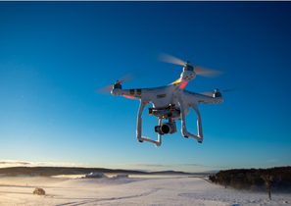
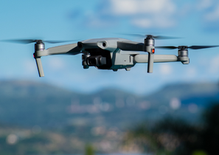
Spis treści
Jednostka 1 – Historia
Początki
Konieczność precyzyjnego sterowania
Sterowanie radiowe i pilot automatyczny
Jednostka 2 – Wprowadzenie do BSP i ich zastosowania
Definicja BSP
Podstawowa technologia
Ładowność (payload)
Oprogramowanie BSP
Zastosowania komercyjne
Jednostka 3 – Elementy „systemu” w BSP
Podstawowe elementy
Rodzaje platform
Wydawanie poleceń i sterowanie
Start i lądowanie

Slide 4
Spis treści
Jednostka 4 – Systemy wykrywania w BSP
Wprowadzenie do systemów wykrywania
Rodzaje czujników
Dane geoprzestrzenne
Jednostka 5 – Przepisy, normy i wytyczne dotyczące BSP
Regulacja lotów
Aktualne przepisy dotyczące BSP
Kierunki przyszłego rozwoju
Jednostka 6 – Czynnik ludzki w BSP
Zdolności percepcyjne człowieka
Błąd ludzki
Świadomość sytuacyjna
Podsumowanie
Sprawdzian wiedzy

Slide 5
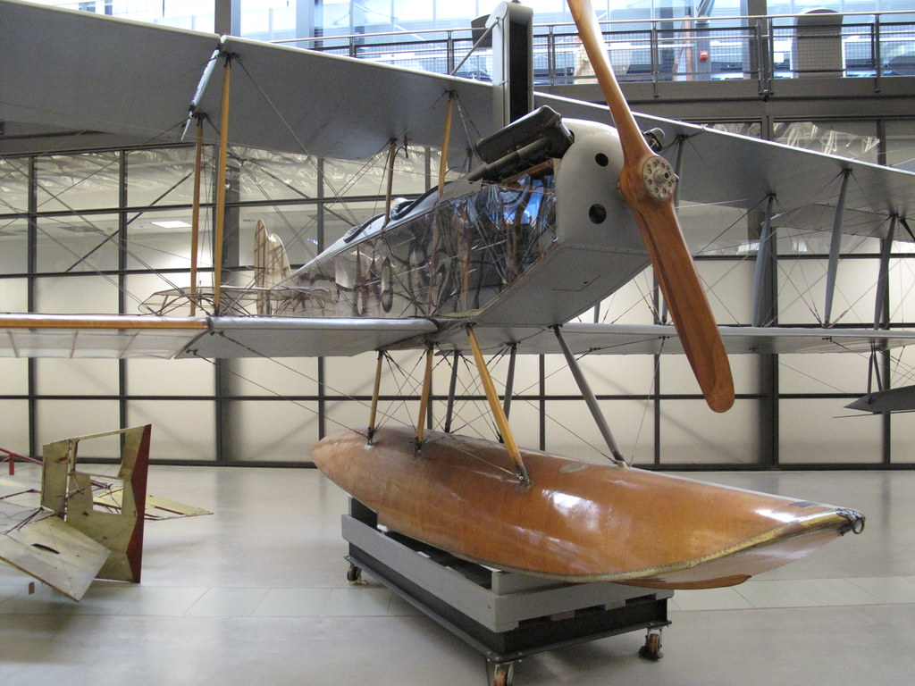
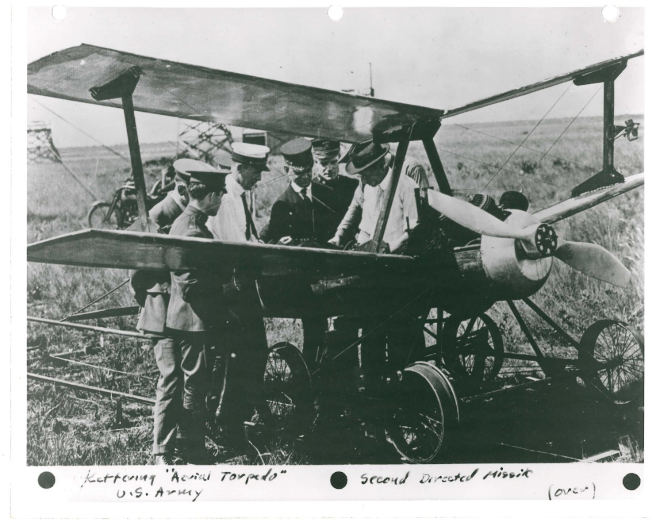
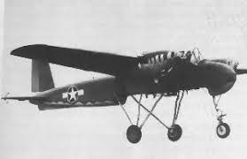
1. Historia
Początki
Pierwszy bezzałogowy statek powietrzny – Curtiss N9.
Pierwszy statek powietrzny bez pilota na pokładzie, używany do przenoszenia ładunków wybuchowych.
Elmer Sperry i Peter Cooper Hewitt skonstruowali go dla amerykańskiej marynarki wojennej w czasach I wojny światowej.
Niektóre wykorzystane w tym zdalnie sterowanym statku technologie inspirowane były „teleautomatyką”, która została wykorzystana do sterowania podwodnymi torpedami w 1893 r.
Dla wojska budowane były następnie takie statki jak Liberty Eagle, zwany „powietrzną torpedą” czy „samolotem-pociskiem”, i TDN-1, zwany „dronem szturmowym” czy „latającą bombą”.
Rys. 1 Curtiss N9
Rys. 2 Liberty Eagle
Rys. 3 Dron szturmowy TDN-1

Slide 6
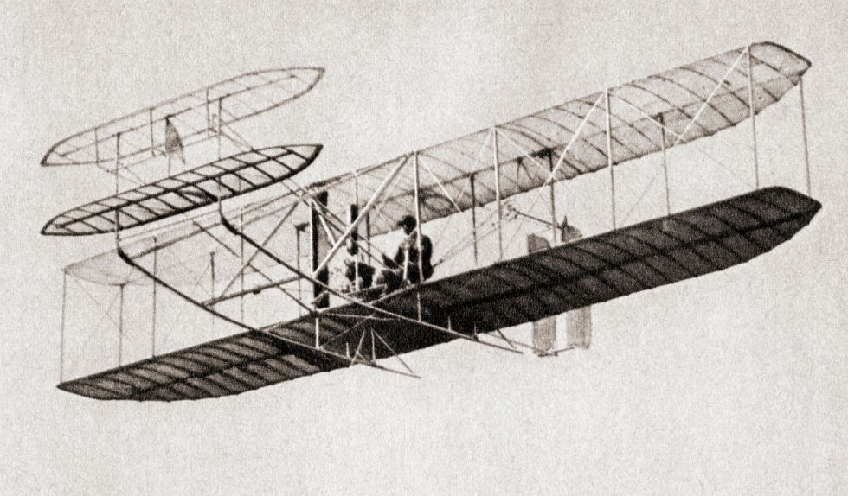
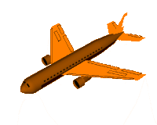
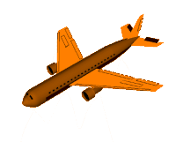
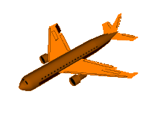
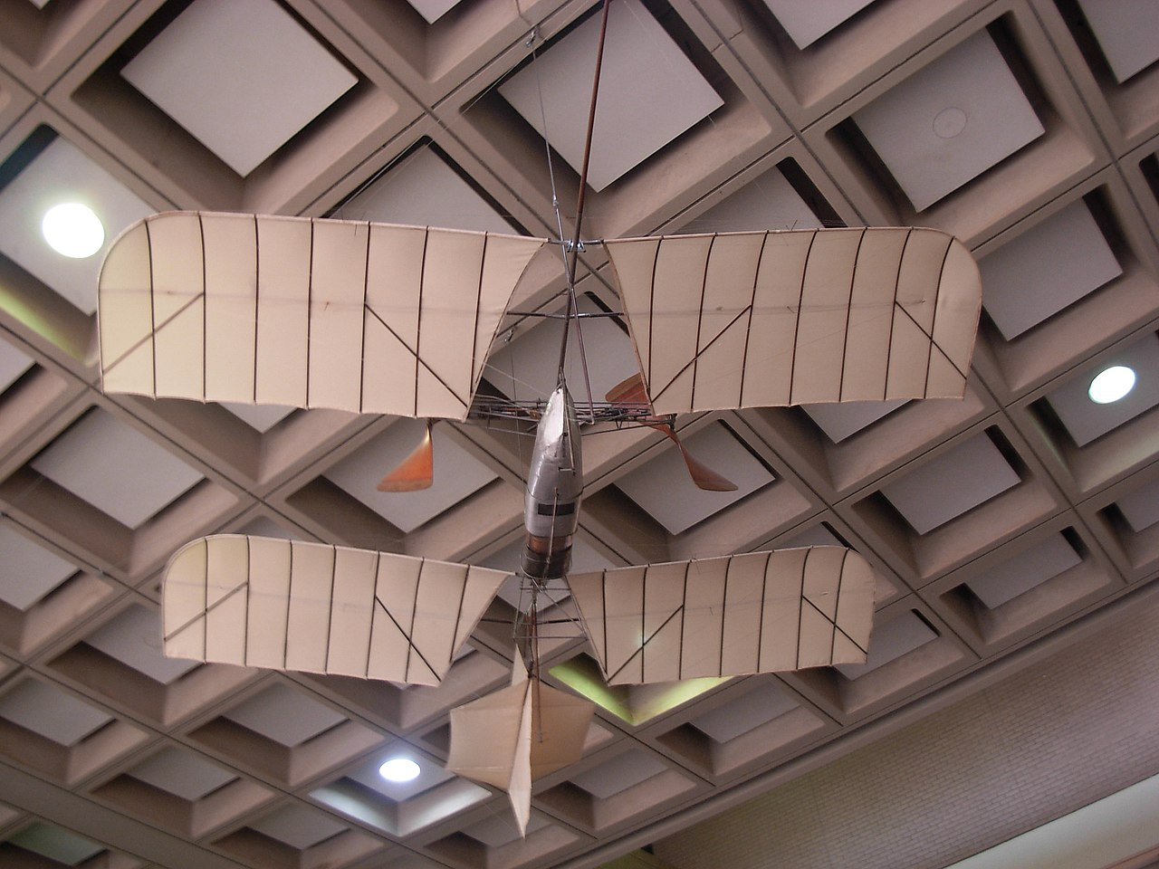
1. Historia
Konieczność precyzyjnego sterowania
Pierwsze statki powietrzne projektowane przez braci Wright miały problemy ze sterownością.
Przypisuje się im opracowanie powszechnie stosowanej koncepcji kontrolowania statku powietrznego cięższego od powietrza z pilotem na pokładzie, które odbywa się w trzech osiach: pionowej (kąt odchylenia [„yaw”]), poprzecznej (kąt pochylenia [„pitch”]) i podłużnej (kąt przechylenia [„roll”]).
W tym samym czasie naukowiec Samuel P. Langley pracował nad osiągnięciem stabilności lotu statku załogowego. Niestety mimo wsparcia finansowego ze strony rządu i wojska nie zdołał przeprowadzić udanego lotu.
Znaczny postęp osiągnięto natomiast w zakresie optymalizacji konstrukcji, aerodynamiki, powierzchni sterowych czy konfiguracji skrzydeł generującej siłę nośną.
Rys. 7 „Wright Flyer”
Rys. 4 Sterowanie kątem odchylenia („yaw”)
Rys. 5 Sterowanie kątem pochylenia („pitch”)
Rys. 6 Sterowanie kątem przechylenia („roll”)
Rys. 8 Aparat „Aerodrome” nr 6 Langley’a

Slide 7
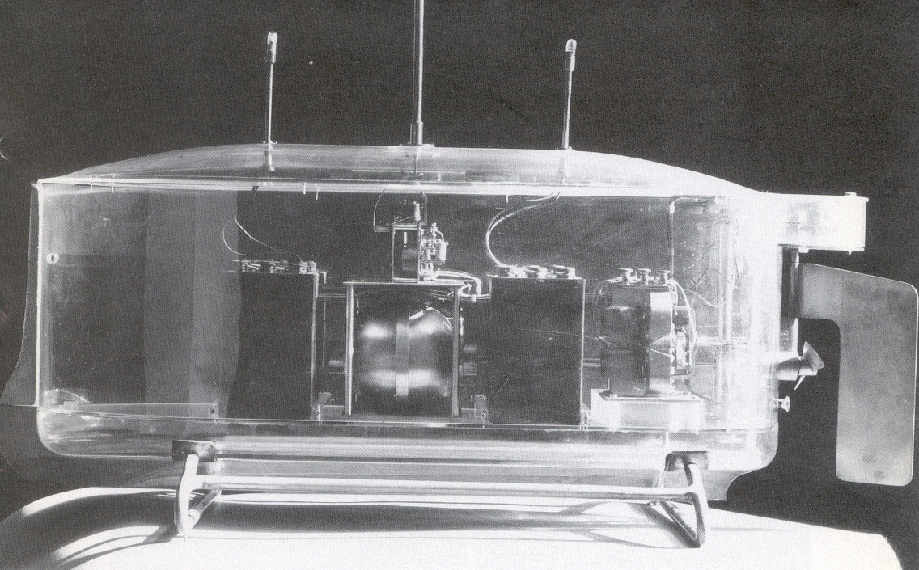
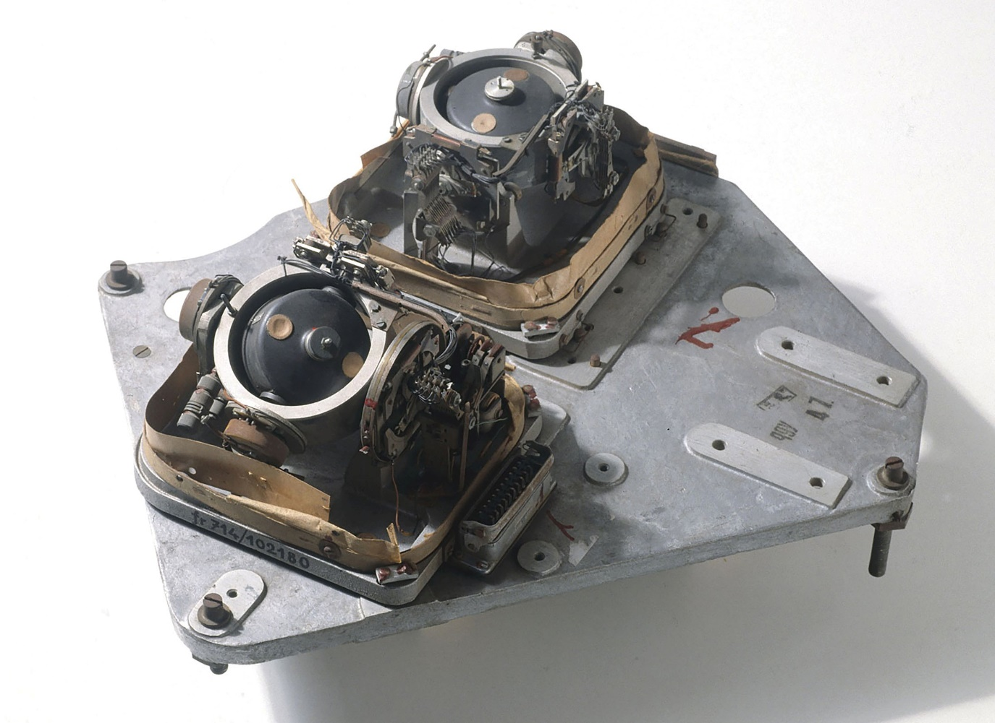
1. Historia
Sterowanie radiowe i pilot automatyczny
Do powstania zdalnie sterowanych statków powietrznych, czyli bezzałogowych systemów powietrznych / dronów, przyczynił się szereg innych wynalazków.
Zanim wynaleziono statki powietrzne odkrycie fal radiowych i ich wykorzystanie do bezprzewodowego przesyłania sygnałów doprowadziło do powstania nowej dziedziny, nazwanej wtedy „teleautomatyką”.
W 1898 r. wynaleziono podwodne torpedy, które doprowadzały ładunki wybuchowe do statków wroga, używając teleautomatyki.
Kolejną technologią, zaprojektowaną przez Elemera Sperry’ego specjalnie na potrzeby torped, był trójosiowy morski żyrokompas.
Wszystko to pozwoliło Sperry’emu opracować pierwszy poprawnie działający mechaniczny pilot automatyczny.
Rys. 9 Model łodzi sterowanej za pomocą teleautomatyki, wykonany przez Nikolę Teslę
Rys. 10 Trójosiowy mechaniczny żyrokompas

Slide 8
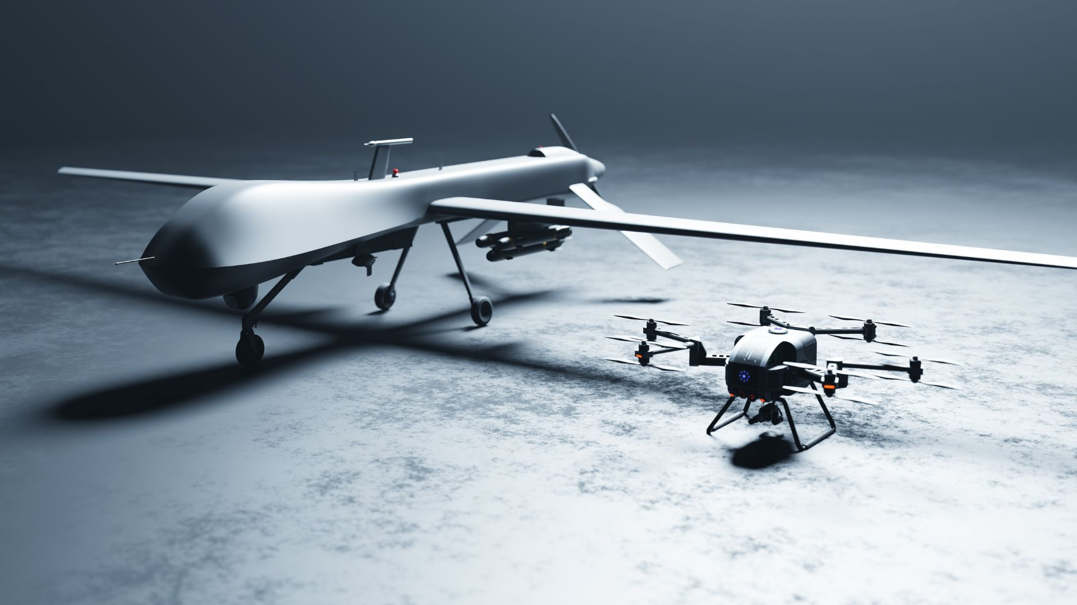
2. Wprowadzenie do BSP i ich zastosowania
Definicja BSP
Według Federalnej Administracji Lotnictwa (FAA) bezzałogowy system powietrzny (BSP) to bezzałogowy statek powietrzny oraz wyposażenie niezbędne do bezpiecznego i wydajnego działania tego statku.
Bezzałogowy statek powietrzny stanowi zatem element BSP.
Wszystkie statki powietrzne eksploatowane bez możliwości bezpośredniej interwencji człowieka znajdującego się we wnętrzu statku lub na statku są klasyfikowane jako bezzałogowe statki powietrzne. (Public Law 112-95, Section 331(8)).
Rys. 11 Platformy BSP: stałopłatowa CTOL* (po lewej) i wielowirnikowa VTOL** (po prawej)
* konwencjonalny start i lądowanie
** pionowy start i lądowanie

Slide 9
2. Wprowadzenie do BSP i ich zastosowania
Podstawowa technologia
Aby zrozumieć podstawy technologii BSP, trzeba posiadać podstawową wiedzę z zakresu sterowania pojazdami, stabilizacji i konstrukcji czujników.
Metody sterowania stosowane w BSP można ogólnie podzielić na:
Sterowanie manualne – wykwalifikowany pilot BSP może w precyzyjny i przewidywalny sposób manipulować trasą lotu BSP.
Sterowanie stabilizowane przez autopilota – pilot w precyzyjny sposób nadaje kierunek statkowi powietrznemu, natomiast autopilot na jego pokładzie odpowiada za stabilizację lotu. Poziom autonomiczności BSP jest zatem w tym przypadku większy.
Sterowanie automatyczne – w tym scenariuszu udział pilota jest najmniejszy. Planowanie misji odbywa się za pomocą oprogramowania jeszcze przed startem statku, a za sterowanie jest w całości odpowiedzialny program do kontroli naziemnej oraz pokładowy autopilot.
Rys. 12 Różne poziomy autonomii BSP

Slide 10
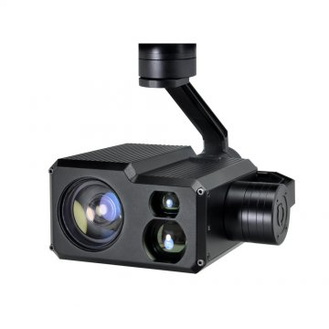
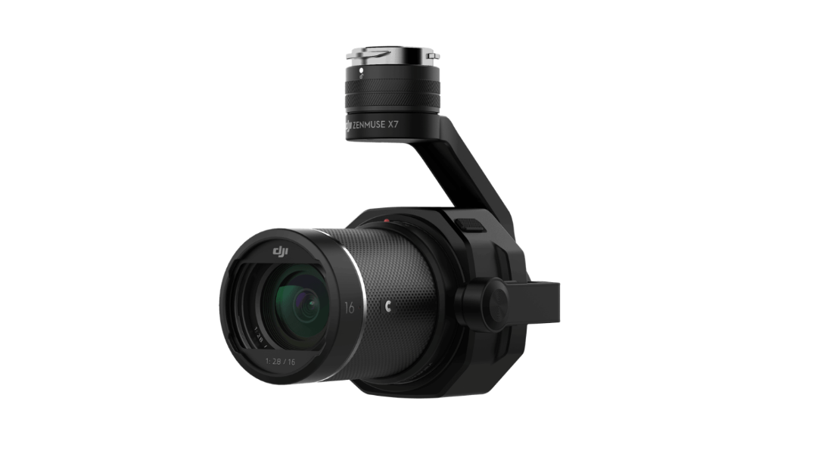
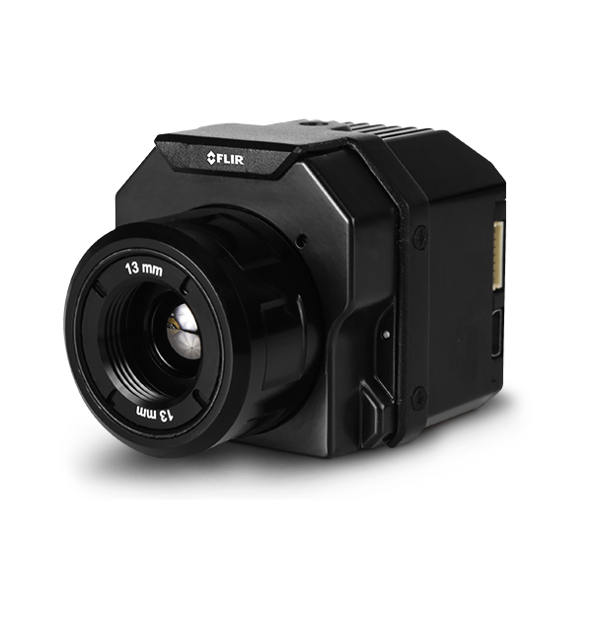
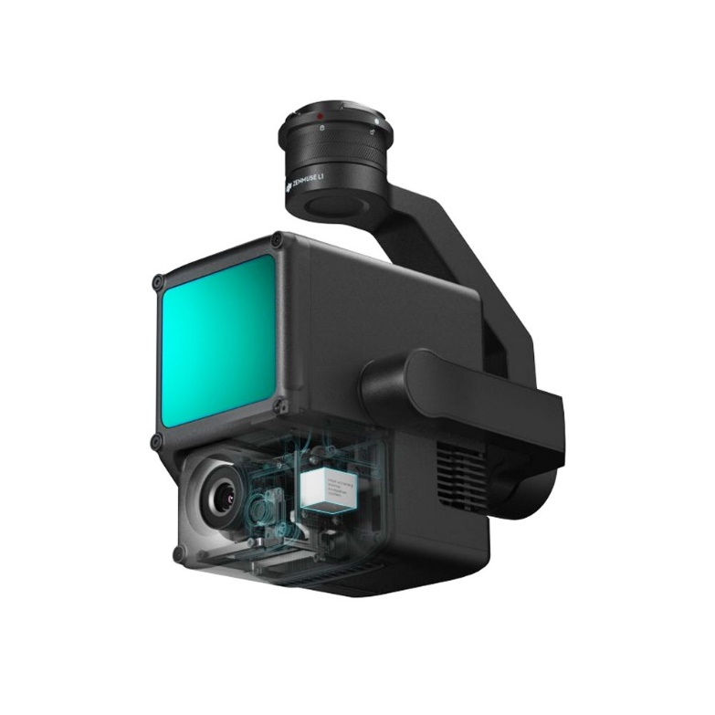
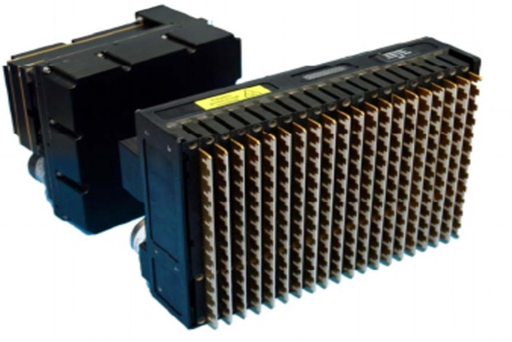
2. Wprowadzenie do BSP i ich zastosowania
Ładowność (payload)
Ładowność (payload) to maksymalna masa ładunku, jaką może unieść BSP. Nie wlicza się do niej masy samej platformy.
Rodzaje dodatkowych ładunków różnią się w zależności od celu misji realizowanej przez platformę. Zazwyczaj są to systemy używane do gromadzenia danych, takich jak obrazy, filmy, temperatura, współrzędne itp.
Do typowych ładunków BSP należą:
Czujniki elektrooptyczne
Czujniki widma światła widzialnego RGB
Czujniki podczerwieni (IR)
Czujniki LiDAR (skanowanie laserowe)
SAR (radar z syntetyczną aperturą)
Rys. 13 Czujnik elektrooptyczny
Rys. 14 Czujnik widma światła widzialnego RGB
Rys. 15 Czujnik podczerwieni
Rys. 16 Czujnik LiDAR
Rys. 17 Radar SAR

Slide 11
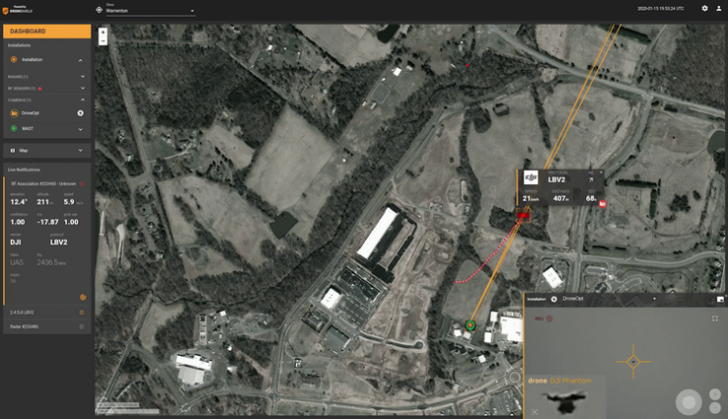
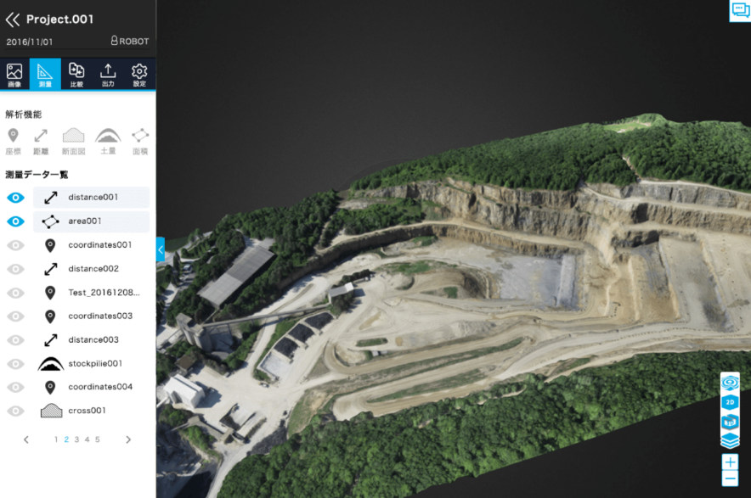
2. Wprowadzenie do BSP i ich zastosowania
Oprogramowanie BSP
Oprogramowanie jest kluczowym elementem BSP, niezależnie od poziomu autonomii danego bezzałogowego statku powietrznego.
Pokładowy autopilot, naziemne przetwarzanie danych i wiele innych funkcji jest dziś realizowanych przez oprogramowanie.
Typowe oprogramowanie, które jest obecnie dostępne na rynku:
Oprogramowanie do zarządzania flotą BSP
Oprogramowanie autopilota
Oprogramowanie do zarządzania danymi z czujników
Oprogramowanie do fotogrametrii analitycznej
Wykrywanie zmian i uczenie maszynowe
Oprogramowanie do wizji komputerowej
Oprogramowanie do autonomicznego planowania trasy lotu
Rys. 18 Interfejs użytkownika do planowania trasy lotu BSP
Rys. 19 Aplikacja do renderowania danych 3D

Slide 12
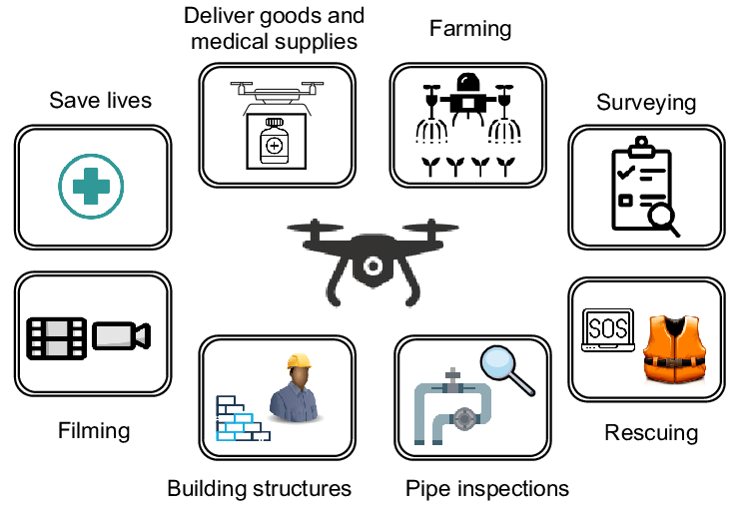
2. Wprowadzenie do BSP i ich zastosowania
Zastosowania komercyjne
Obecnie drony / bezzałogowe statki powietrzne są wykorzystywane w wielu różnych celach komercyjnych, począwszy od sektora rekreacyjnego aż po rolniczy i urbanistyczny.
Ich szybkie powszechne przyjęcie się można przypisać niskim kosztom i dużej dostępności sprzętu i oprogramowania, które znajdują się w sprzedaży jako gotowe komponenty (COTS).
Oprócz tego inicjatywy open source, takie jak Dronecode, które doprowadziły do opracowania PX4, MAVLink itp., dały możliwość budowania spersonalizowanych systemów.
Powszechne zastosowania komercyjne BSP:
Kontrole stanu budynków
Przeglądy samolotów
Kontrole stanu rurociągów naftowych, gazociągów, linii energetycznych, elektrowni
Kontrole stanu infrastruktury publicznej (mosty, tamy, drogi itp.)
Wykonywanie zdjęć lotniczych w celu sporządzenia map i planów (aerofotogrametria)
Rolnictwo precyzyjne
Zdjęcia filmowe
Pokazy marketingowe i świetlne
Relacjonowanie wydarzeń
Meteorologia
Dostawy ładunków
Rys. 20 Komercyjne zastosowania BSP

Slide 13
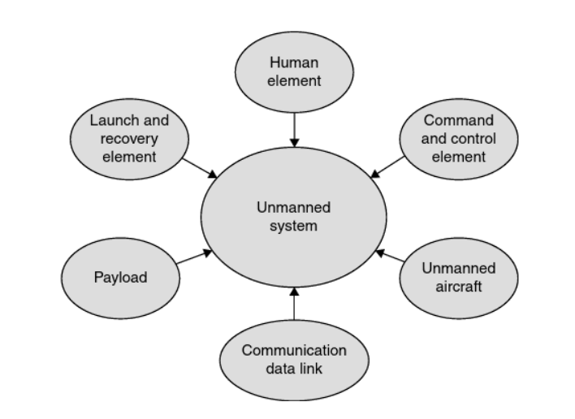
3. Elementy „systemu” w BSP
Podstawowe elementy
BSP składa się z grupy oddziałujących na siebie lub wzajemnie powiązanych elementów, które współdziałają w celu realizacji celów/misji użytkownika/operatora/klienta.
Większość bezzałogowych systemów powietrznych składa się z następujących elementów:
Zdalnie sterowana platforma / bezzałogowy statek powietrzny
Człowiek-operator
Dodatkowy ładunek (payload)
Element sterowania
System łączności do przesyłania danych
System startu i lądowania (w bardziej wyspecjalizowanych układach)
Rys. 21 Podstawowe elementy BSP

Slide 14
3. Elementy „systemu” w BSP
Rodzaje platform
Bezzałogowe statki powietrzne (UAV) czy zdalnie sterowane urządzenia (RPV) dzieli się na ogólne kategorie w zależności od ich masy i parametrów funkcjonalnych.
Klasyfikacja wg masy i parametrów funkcjonalnych może różnić się w zależności od kraju. Ogólnie BSP można jednak podzielić na małe o masie poniżej 25 kg i duże o masie 25 kg lub większej.
Platformy BSP klasyfikowane są również pod względem parametrów funkcjonalnych. Jednym z nich jest na przykład sposób startu i lądowania:
Platformy stałopłatowe z konwencjonalnym startem i lądowaniem (CTOL)
Platformy z pionowym startem i lądowaniem (VTOL)
Platformy hybrydowe (możliwość CTOL i VTOL)
Rys. 22 Klasyfikacja BSP (Departament Obrony Stanów Zjednoczonych)

Slide 15
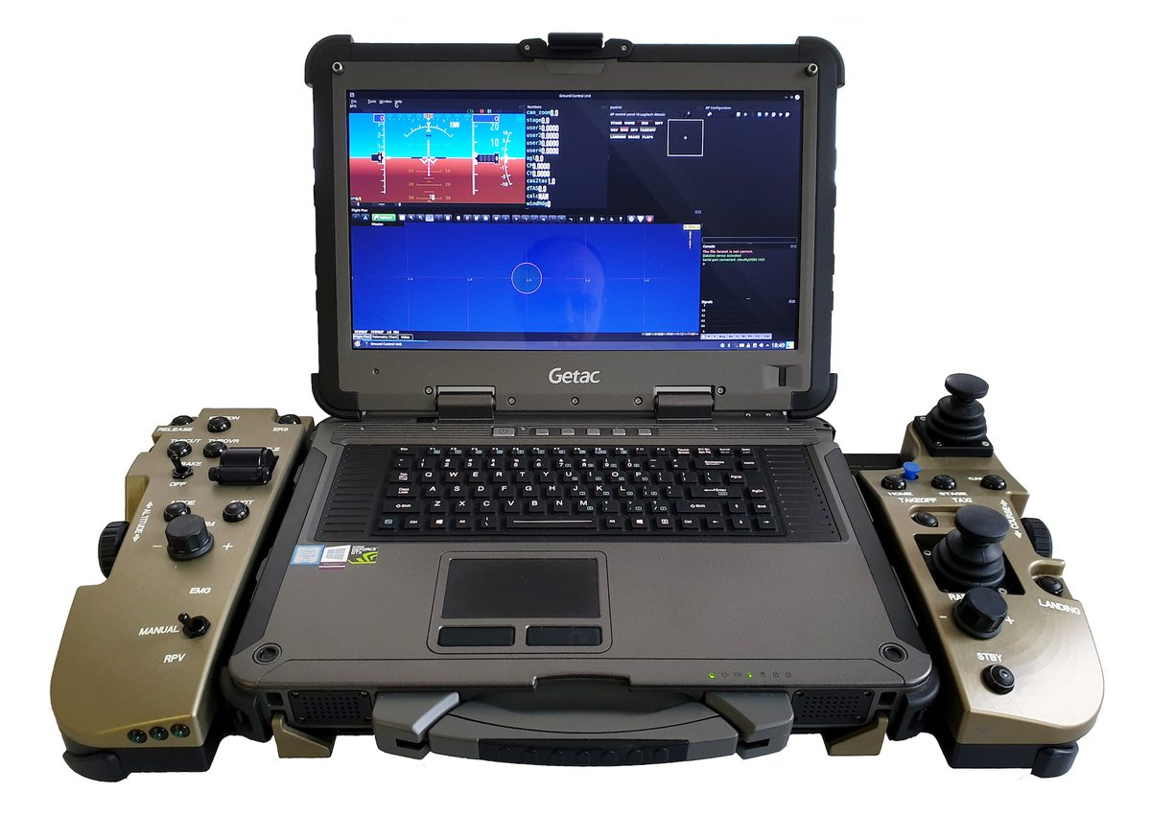
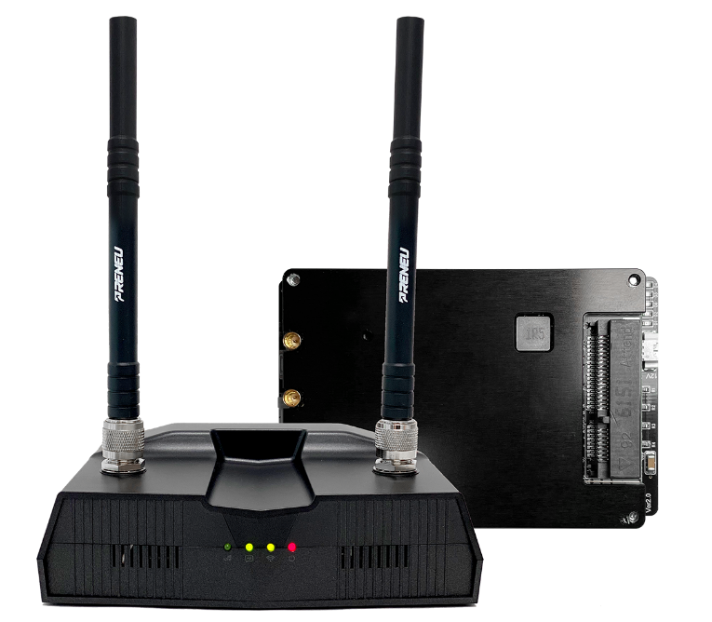
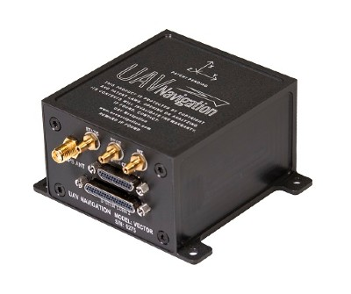
3. Elementy „systemu” w BSP
Wydawanie poleceń i sterowanie
Ideą BSP jest wykorzystanie ich możliwości do wykonywania misji zgodnie z zaprogramowanymi poleceniami przy ograniczonym udziale lub bez udziału człowieka.
Autopilot umożliwia platformie wykonywanie tych poleceń przy zachowaniu stabilności lotu.
Natomiast naziemna stacja kontroli (GCS) oferuje interfejs między człowiekiem a maszyną w celu przesyłania poleceń do BSP.
Do przekazywania poleceń autopilotowi BSP służy łączność bezprzewodowa. Obejmuje ona również pasma przydzielone do transmisji danych pochodzących z czujników stanowiących dodatkowe wyposażenie drona.
Operacje z użyciem BSP można ogólnie podzielić na:
Operacje wykonywane w zasięgu wzroku pilota (Line Of Sight – LOS)
Operacje wykonywane poza bezpośrednim zasięgiem fal radiowych (Beyond Line of Sight – BLOS)
Operacje wykonywane poza zasięgiem wzroku pilota (Beyond Visual Line of Sight – BVLOS)
Rys. 23 Naziemna stacja kontroli (GCS)
Rys. 24 Łącze danych
Rys. 25 Autopilot BSP

Slide 16
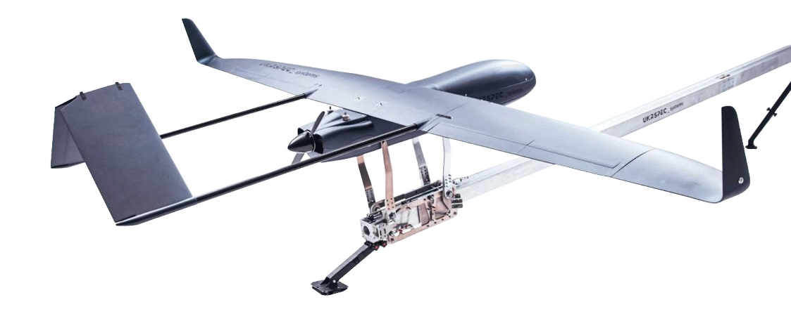
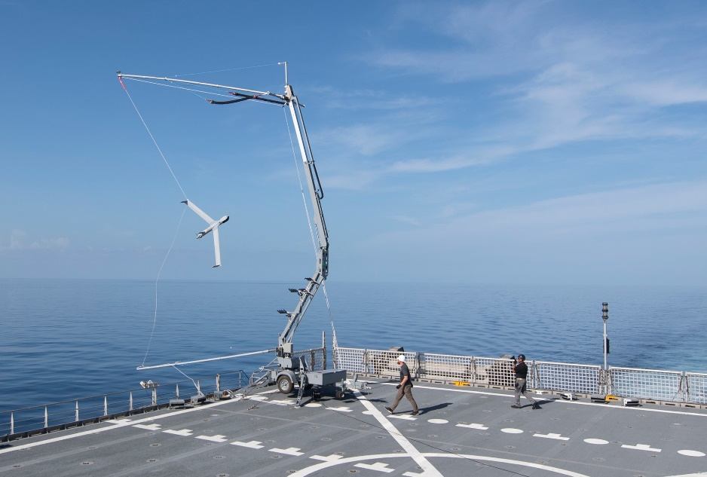
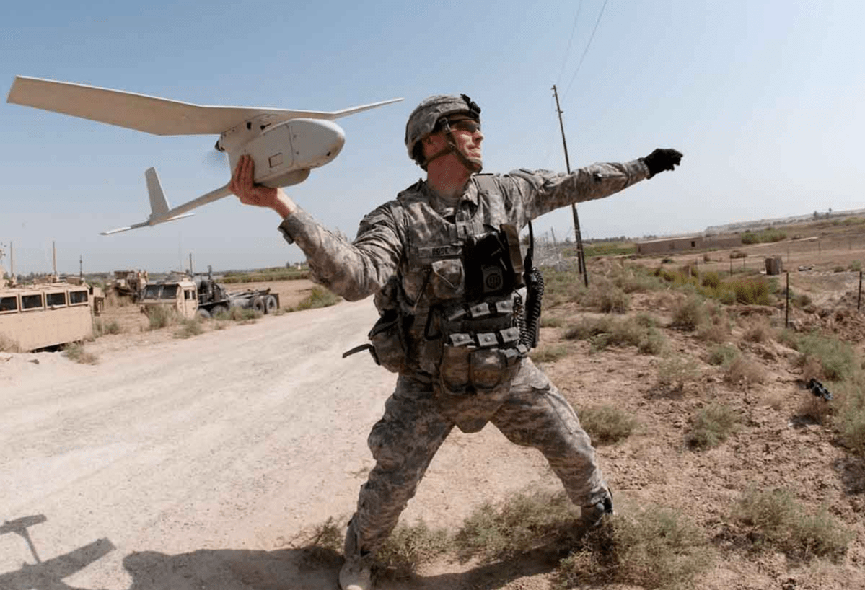
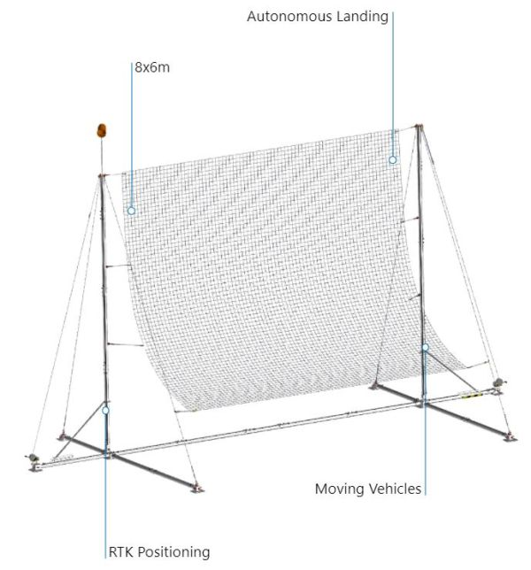
3. Elementy „systemu” w BSP
Start i lądowanie
System startu i lądowania to jeden z bardziej pracochłonnych elementów BSP.
Większość BSP nie potrzebuje specjalnego systemu startu i lądowania.
Natomiast w przypadku większych systemów element ten przybierać bardzo różne formy w zależności od rodzaju platformy, konstrukcji, środowiska i wymogów operacyjnych itp.
Najpopularniejsze systemy startu i lądowania:
Start z wyrzutni
Start z ręki
Lądowanie ze spadochronem
Lądowanie na siatce
Lądowanie na linie
Rys. 26 Start z wyrzutni pneumatycznej
Rys. 28 Lądowanie na linie
Rys. 29 Start z ręki
Rys. 30 Lądowanie na siatce
Rys. 27 Lądowanie ze spadochronem

Slide 17
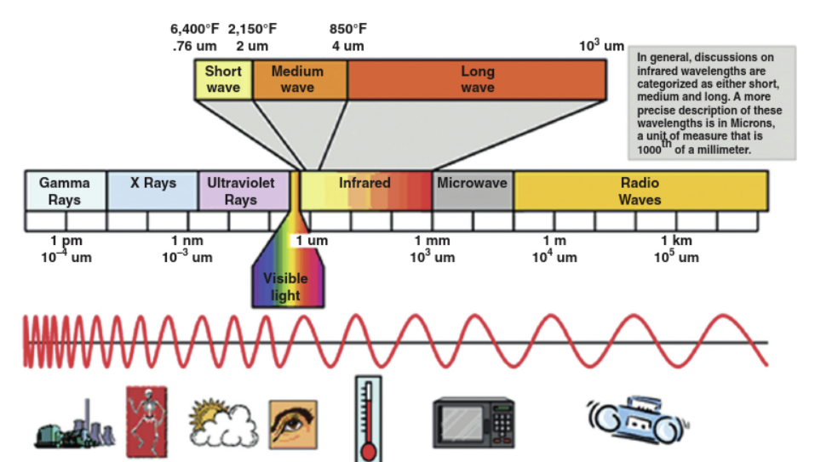
4. Systemy wykrywania w BSP
Wprowadzenie do systemów wykrywania
Czujniki na pokładzie BSP badają otaczające je środowisko za pomocą aktywnych i pasywnych systemów wykrywania.
Czujniki aktywne emitują energię elektromagnetyczną w kierunku obiektów zewnętrznych w celu zarejestrowania i przeanalizowania odbitej energii. Przykłady czujników aktywnych:
LiDAR
SAR
RADAR
Czujniki pasywne, takie jak kamery wizyjne, rejestrują wyłącznie energię emitowaną przez zewnętrzne źródła. Przykłady czujników pasywnych:
Kamera RGB (rejestrująca widmo światła widzialnego)
Czujnik podczerwieni (IR)
Rys. 31 Widmo fal elektromagnetycznych

Slide 18
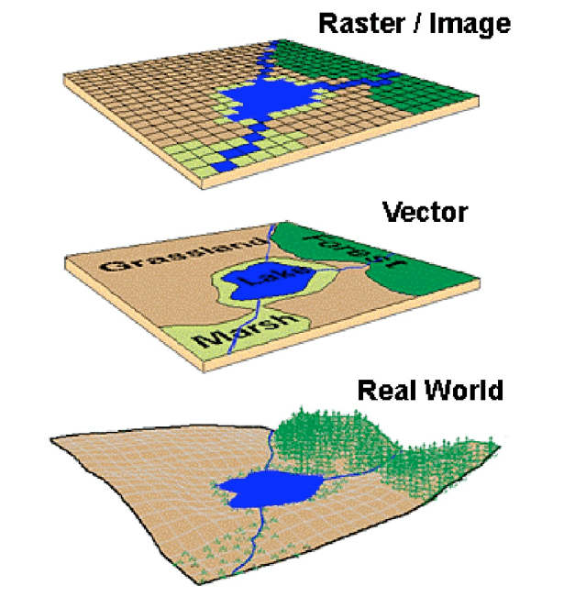
4. Systemy wykrywania w BSP
Dane geoprzestrzenne
BSP są często używane do badania aspektów przestrzennych obiektów lub otoczenia. BSP czasami wykorzystują te informacje do nawigacji, planowania trasy i lokalizacji.
Technologia ta jest również znana jako „jednoczesna lokalizacja i mapowanie” (SLAM) i dotyczy problemu obliczeniowego polegającego na konstruowaniu lub aktualizowaniu mapy nieznanego otoczenia przy jednoczesnym śledzeniu lokalizacji bezzałogowego statku powietrznego.
Podejście SLAM wykorzystuje dane geoprzestrzenne, które są dostępne jako:
Dane rastrowe – dane przechowywane jako punkty o różnej wartości w siatce pikseli
Dane wektorowe – dane przechowywane jako punkty, linie, wielokąty itp. w układzie współrzędnych
Rys. 32 Rastrowy i wektorowy model danych

Slide 19
5. Przepisy, normy i wytyczne dotyczące BSP
Regulacja lotów
Federalna Administracja Lotnictwa (FAA) i Agencja Unii Europejskiej ds. Bezpieczeństwa Lotniczego (EASA) regulują wykorzystanie narodowej przestrzeni powietrznej odpowiednio w Stanach Zjednoczonych i w Unii Europejskiej (UE).
Odpowiadają za zapewnienie bezpieczeństwa i ochrony środowiska w transporcie lotniczym.
Wpływ na kształt przepisów w każdej dziedzinie techniki, w tym w lotnictwie, mają zazwyczaj producenci oryginalnego sprzętu (OEM) i operatorzy.
16 września 2005 r. FAA wydała memorandum AFS-400 UAS Policy 05-01, stanowiące wytyczne dotyczące użytkowania BSP w amerykańskim Systemie Krajowej Przestrzeni Powietrznej (NAS).
Natomiast w Europie ramy bezpiecznej eksploatacji dronów cywilnych określają rozporządzenia UE 2019/947 i 2019/945.

Slide 20
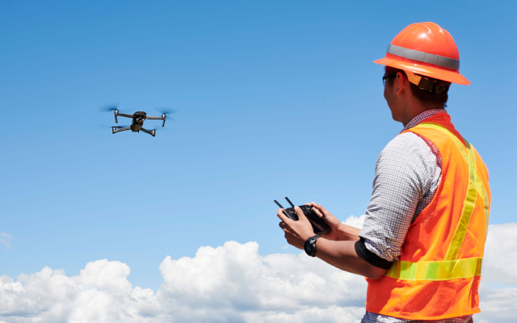
5. Przepisy, normy i wytyczne dotyczące BSP
Aktualne przepisy dotyczące BSP
Przepisy obowiązujące aktualnie w Stanach Zjednoczonych wymagają, aby dron:
Miał masę poniżej 25 kg
Był używany w zasięgu wzroku (VLOS) pilota/obserwatora
Nie był używany bezpośrednio nad osobami
Był używany wyłącznie za dnia
Nie poruszał się z prędkością większą niż 100 mph (160 km/h)
Latał poniżej 500 stóp (150 m) nad poziomem terenu
Nie był używany w przestrzeni powietrznej klasy A
Może być używany w przestrzeni powietrznej klasy E tylko po uzyskaniu zgody kontroli ruchu lotniczego
Był używany przy widoczności wynoszącej co najmniej 3 mile (4,8 km)
Był operowany przez pilota licencjonowanego na podstawie Kodeksu przepisów federalnych: 14 CFR Part 107
Według przepisów obowiązujących aktualnie w UE (przy czym przepisy krajowe mogą się różnić):
Przed lotem dronem o masie 250 g lub większej należy uzyskać certyfikat
Należy zarejestrować się jako pilot drona i dołączyć numer operatora do swojego drona
Dron może latać na maksymalnej wysokości 120 m
Dron musi latać w zasięgu wzroku pilota
W Holandii dronem można latać tylko za dnia
Dronem nie można latać w (tymczasowej) strefie zakazu lotów
Dronem nie można latać nad osobami, które nie biorą udziału w operacji lub działalności z wykorzystaniem drona
Rys. 33 Licencjonowany pilot BSP

Slide 21
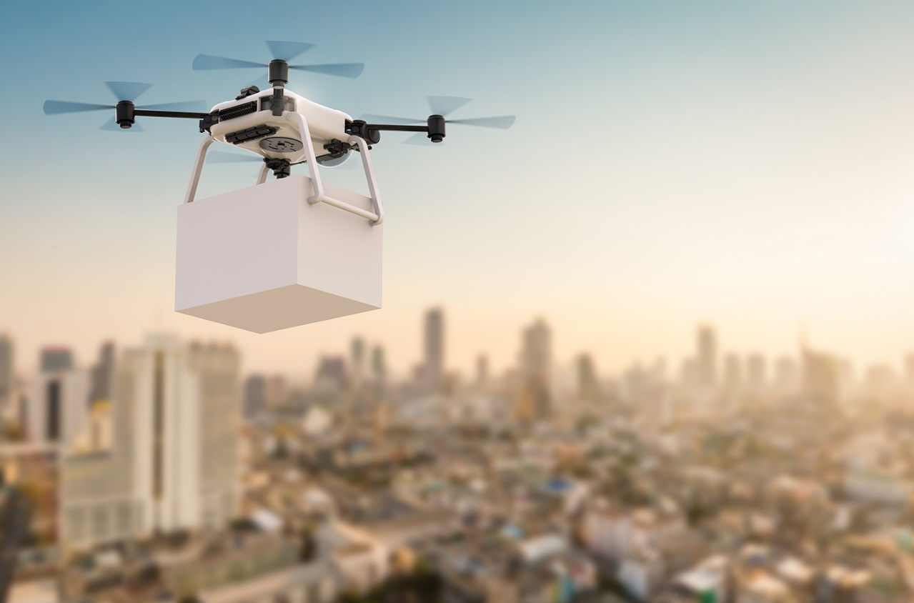
5. Przepisy, normy i wytyczne dotyczące BSP
Kierunki przyszłego rozwoju
Branża lotnicza jest otoczeniem złożonym, dynamicznym i pełnym przeszkód ze względu na mnogość interesariuszy (projektantów, operatorów, użytkowników itp.) zaangażowanych w proces ubiegania się o dostęp do (amerykańskiego) Narodowego Systemu Przestrzeni Powietrznej.
Stąd wymagana jest spora ostrożność przy wprowadzaniu nowych przepisów.
Aktywne zaangażowanie partnerów i operatorów jest bardzo ważne dla umożliwienia organicznego rozwoju tej branży.
Największym wyzwaniem dla organów regulacyjnych takich jak FAA i EASA jest wypracowanie spójnych, racjonalnych i możliwych do egzekwowania polityk, procedur, zasad i przepisów dla branży BSP.
Rys. 34 Dostawa ładunku dronem

Slide 22
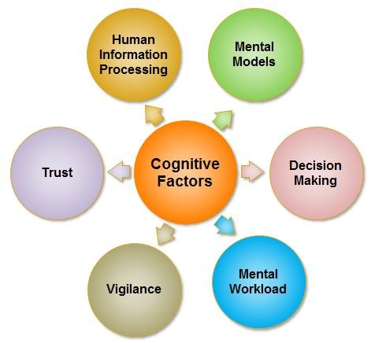
6. Czynnik ludzki w BSP
Zdolności percepcyjne człowieka
Czynnik ludzki w eksploatacji BSP ma kluczowe znaczenie dla ogólnego bezpieczeństwa i sukcesu branży.
Ogólną rolą człowieka w użytkowaniu BSP jest zapewnienie użytkownikom, klientom i operatorom niezbędnych wskazówek, wiedzy i umiejętności w celu bezpiecznej eksploatacji BSP.
Chociaż człowiek posiada dużą zdolność adaptacji do środowiska (co sprawia, że jest najbardziej inteligentnym gatunkiem na tej planecie), to doświadcza on psychicznego/fizycznego zmęczenia, dezorientacji, nieporozumień itp., co często skutkuje niebezpiecznymi czy wręcz katastrofalnymi sytuacjami w wyniku błędu ludzkiego.
Oto niektóre z wielu przyczyn:
Błędy percepcji
Wybiórczość uwagi
Brak skupienia uwagi
Podzielność uwagi
Rys. 35 Czynniki wpływające na zdolności poznawcze człowieka

Slide 23
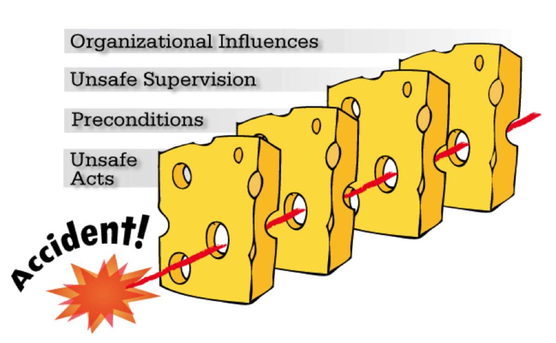
6. Czynnik ludzki w BSP
Błąd ludzki
Według Senders & Moray (1991)* „błąd” oznacza, że zrobiono coś, „co nie było zamierzone przez daną osobę; co było niepożądane z punktu widzenia zbioru zasad lub zewnętrznego obserwatora; co sprawiło, że określone zadanie lub system przekroczył dopuszczalne granice”.
Branża, w której bezpieczeństwo ma krytyczne znaczenie, taka jak przemysł lotniczy, stosuje strategie wykrywania błędów ludzkich i zapobiegania im, zanim one wystąpią.
Do opisania, w jaki sposób błędy prześlizgują się przez różne poziomy nadzoru, by – w połączeniu z określonymi pewnymi warunkami wstępnymi – ostatecznie doprowadzić do wypadku, często używany jest model sera szwajcarskiego.
Zasadniczo istnieją cztery warstwy czynników, które prowadzą do wypadków:
Czynnik organizacyjny – brak polityk, wytycznych, zasad itp.
Czynnik nadzorczy – brak nadzoru ze strony poszczególnych jednostek
Warunki wstępne – warunki ułatwiające spowodowanie wypadku
Działania operatora – działania podjęte przez operatora, prowadzące do incydentu
*Senders, J.W., & Moray, N.P. (1991). Human Error: Cause, Prediction, and Reduction (1st ed.). CRC Press. https://doi.org/10.1201/9781003070375
Rys. 36 Błąd ludzki: model sera szwajcarskiego

Slide 24
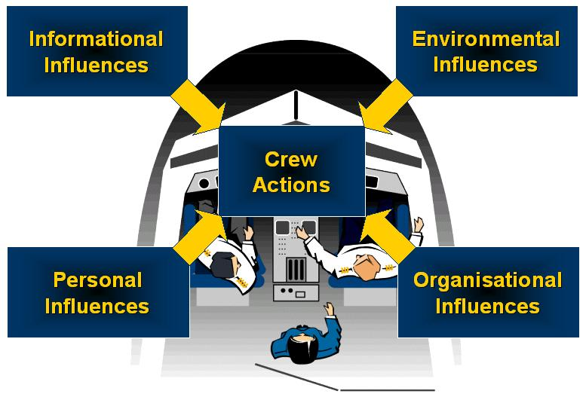
6. Czynnik ludzki w BSP
Świadomość sytuacyjna
Świadomość sytuacyjna jest kluczem do bezpiecznego i wydajnego funkcjonowania branży BSP.
Definiuje się ją jako „zinternalizowany mentalny model aktualnego stanu środowiska lotu”.
Istnieją cztery aspekty świadomości sytuacyjnej, postrzegane jako kroki w procesie podejmowania decyzji:
Czujność – zwracanie właściwego rodzaju uwagi
Diagnoza – identyfikacja pierwotnej przyczyny danej sytuacji
Analiza ryzyka – zrozumienie, jaki wpływ ma określona sytuacja
Działanie – podejmowanie właściwych działań w celu ograniczenia ryzyka
Świadomość sytuacyjną można również poprawić poprzez rozwiązania projektowe.
Wydajny interfejs człowiek-maszyna (HMI) może zapewniać lepszą dostępność i widoczność krytycznych informacji, odciążać pilota i ostrzegać o problemie z dużym wyprzedzeniem.
Rys. 37 Czynniki wpływające na świadomość sytuacyjną

Slide 25
Podsumowanie
Nowe zastosowania zidentyfikowane przez wojsko na początku XX wieku i uwzględnienie nowych technologii doprowadziły do ​​szybkiego rozwoju BSP.
BSP mogą charakteryzować się różnymi poziomami autonomii w zależności od zastosowanej technologii i metody sterowania.
BSP mogą przenosić szeroką gamę ładunków (czujników) odpowiednich do wszystkich rodzajów misji/celów.
Oprogramowanie jest kluczowym elementem BSP, który umożliwia pilotom nawigację, kontrolę i przetwarzanie danych.
Organy nadzoru klasyfikują BSP na podstawie ich masy i parametrów funkcjonalnych, aby regulować zasady eksploatacji i zapewniać bezpieczeństwo ludzi i środowiska.
Aby branża BSP mogła się dalej rozwijać, głównym celem projektantów, operatorów, programistów i pilotów powinno być bezpieczeństwo.
Czynnik ludzki odgrywa w tym zakresie kluczową rolę. Dlatego należy dążyć do minimalizowania błędu ludzkiego, by unikać powodowanych nim wypadków.

Slide 26
Sprawdzian wiedzy
Opisz mechanizm sterowania BSP z platformą stałopłatową z konwencjonalnym startem i lądowaniem (CTOL).
Jakie najważniejsze technologie umożliwiły pierwszy udany lot BSP?
Co oznacza poziom autonomii? Nazwij rodzaje sposobów sterowania BSP.
Nazwij kilka rodzajów dodatkowych ładunków (payload), w jakie mogą być wyposażane BSP. Co oznacza aktywny i pasywny system wykrywania?
Opisz rolę oprogramowania w BSP i najważniejsze funkcje, jakie pełni.
Nazwij pięć komercyjnych zastosowań BSP i opisz jego zalety w porównaniu z dotychczasowymi rozwiązaniami.
Czym jest „system” w bezzałogowym systemie powietrznym? Jakie elementy składają się na BSP?
Nazwij kilka krajowych/międzynarodowych organów, które regulują eksploatację BSP.
Na czym polega model sera szwajcarskiego, ilustrujący błąd ludzki?
W jaki sposób operatorzy/piloci/załoga mogą zwiększać świadomość sytuacyjną?

Slide 27
Dziękujemy!

